Slide 1


Test di penetrazione
CSP010_S_E
PRESENTAZIONE A CURA DI:
KOUTRAS DIMITRIS

Slide 2


Slide 3


Gamme e operazioni informatiche
_{o1.}
Obiettivi: Chi-Cosa-Perché è necessario partecipare a questa formazione
_{o2.}
Logistica della formazione: Quando-Dove-Come
_{o3.}
Risultati dell'apprendimento
_{o4.}
Schemi di formazione
_{o5.}
Informazioni pratiche e requisiti
_{o6.}
Informazioni sulla registrazione e contatti

Slide 4



Obiettivi: Chi-Cosa-Perché è necessario partecipare a questa formazione
CHI
COSA
PERCHÉ
Tutti coloro che hanno conoscenze di base e sono interessati ai dispositivi energetici - sicurezza del software
Gamme e operazioni cibernetiche marittime per manager, leader e professionisti del lavoro
Fornire ai partecipanti le conoscenze e le competenze necessarie per elaborare una strategia di protezione dei sistemi e dei dati critici.

Slide 5

Proposte di valore
Vantaggi per i partecipanti
Livello del modulo di formazione: Avanzato
Formazione professionale sulla sicurezza informatica
Sviluppo di competenze pratiche e pratiche
Approfondimenti all'avanguardia da parte di esperti del settore e del mondo accademico
Contribuisce allo sviluppo delle competenze e all'avanzamento di carriera

Slide 6

CHI
Profilo dei partecipanti alla formazione
Dirigenti e leader
Professionisti della vita lavorativa
PMI e dipendenti del settore pubblico
Professionisti e appassionati di cybersecurity

Slide 7

CHI
Profilo del formatore
Dimitris Koutras è dottorando in sicurezza delle reti presso l'Università del Pireo, Dipartimento di Informatica. Ha conseguito una laurea in tecnologia dell'informazione e ingegneria informatica presso l'Istituto di istruzione tecnologica della Grecia centrale (Lamia-2016). Ha poi conseguito un Master of Science (M.Sc.) in ingegneria della gestione della sicurezza presso l'Università del Pireo (Pireo-2019). Attualmente partecipa a programmi di ricerca europei come ricercatore del centro di ricerca dell'Università del Pireo. Partecipa inoltre come formatore a vari seminari sulla cybersecurity, riguardanti il settore marittimo, sanitario e della supply chain. Ha conseguito la certificazione ISO 27001:2013 di lead auditor per la sicurezza delle informazioni. Il suo lavoro di ricerca riguarda l'analisi della sicurezza delle reti, la valutazione del rischio e la sicurezza dei sistemi operativi. Dimitris ha collaborato con l'UPRC a diversi progetti importanti, tra cui CyberSec for Europe, CyberSecPro, MELITY e ARTEMIS, finanziati dall'Unione europea e dal governo greco.

Slide 8

COSA
Argomenti di formazione
Corpo di conoscenze sulla cybersecurity
Minacce e vulnerabilità
Progettazione e implementazione dell'architettura di sicurezza
Selezione e implementazione dei controlli di sicurezza
Test di penetrazione

Slide 9

PERCHÉ
Risultati dell'apprendimento
Comprensione delle minacce informatiche specifiche dei porti: I partecipanti acquisiranno una comprensione completa delle minacce informatiche specifiche dei porti marittimi, comprese le vulnerabilità degli asset e i potenziali vettori di attacco.
Competenza nelle tecniche di sfruttamento binario: I tirocinanti svilupperanno competenze in materia di sfruttamento binario, imparando a identificare e sfruttare le vulnerabilità del software utilizzato nei sistemi portuali.
Risposta efficace agli attacchi informatici: I partecipanti saranno addestrati alle tecniche pratiche di risposta agli attacchi informatici, consentendo loro di gestire e mitigare efficacemente gli incidenti in tempo reale.
Capacità di valutazione e gestione del rischio: Capacità di condurre valutazioni approfondite del rischio, di identificare gli asset critici e di implementare solide strategie di gestione del rischio specifiche per gli ambienti portuali.
Esperienza pratica con gli strumenti di sicurezza informatica: Esperienza pratica con gli strumenti e le piattaforme di cybersecurity più diffusi, compresi i test di penetrazione e gli strumenti di red-teaming.

Slide 10

Schema di formazione
Giorno 1
Argomento-1: Introduzione ai principali settori dell'energia Cybersecurity
Argomento-2: Ambiente di sicurezza: la situazione attuale
Argomento 3: Binari
Argomento 4: Pen-Test.

Slide 11

Conoscenze di base e prerequisiti
_{Conoscenze di base:}
Conoscenza di base di computer e reti
Familiarità con le minacce alla sicurezza di Internet e le vulnerabilità più comuni
Consapevolezza della sicurezza informatica
_{Prerequisiti:}
Nessuno

Slide 12

Strumenti tecnici e altri requisiti
_{Strumenti tecnici}
Computer con accesso a Internet
Strumenti tecnici: Kali Linux, macchina virtuale, NMap, Wireshak, compilatori, C.
_{Altri requisiti}
Conoscenza dei concetti informatici di base / Consapevolezza delle pratiche di sicurezza di Internet / Volontà di imparare e sperimentare / Partecipazione attiva

Slide 13

Progressi del corso
_{o1.}
Navigare tra le minacce informatiche: Il rischio dei binari vulnerabili nel settore energetico
_{o2.}
Dal software ai binari
_{o3.}
Memoria
_{o4.}
Pen test in scatola nera

Slide 14

Introduzione
Di cosa ci occuperemo?
  Condivisione delle informazioni nel settore energetico attraverso l'introduzione di
  i sottosettori energetici selezionati
      Elettricità,
      Petrolio e gas,
      Nucleare,
      e carburanti alternativi
  come identificato dalla direttiva NIS (Network and Information Security).
  Comprensione dei principali problemi e sfide della condivisione
  informazioni sulla sicurezza informatica

Slide 15
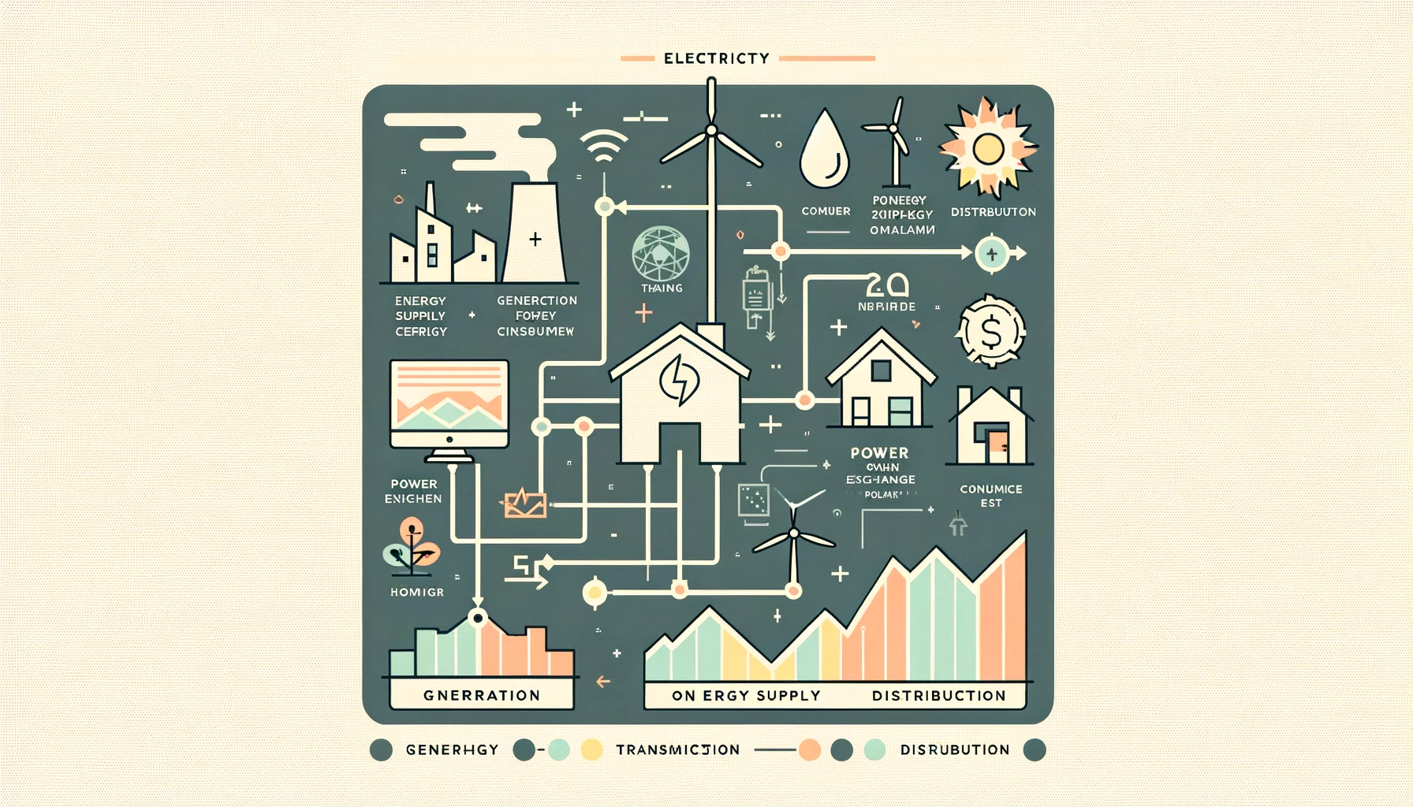
Il sotto-settore dell'elettricità
Tipi di dati sensibili:
  Dati sullo stato della rete: Stati operativi in tempo reale delle reti elettriche, comprese le condizioni e le metriche di prestazione.
  Dati finanziari: Informazioni su transazioni, prezzi e partecipazione al mercato relative al commercio e alla vendita di energia.
  Dati di consumo e di fatturazione: Registrazioni dettagliate dei modelli di utilizzo dell'energia da parte dei clienti, dettagli di fatturazione e informazioni personali.
Importanza strategica:
  Infrastrutture critiche: Le reti elettriche sono fondamentali per la sicurezza nazionale, l'economia e il benessere pubblico. Le interruzioni possono portare a impatti sociali diffusi.
  La spina dorsale di altri settori: La fornitura di energia elettrica è fondamentale per il funzionamento dei servizi sanitari, della finanza, dei trasporti e di altri settori chiave.

